Slide 1
颶風Rita(2005)次眼牆之形成及雨帶中對流所生成之位渦
Judt, F., and S. S. Chen, 2010: Convectively generated
potential vorticity in rainbands and formation of the
secondary eyewall in Hurricane Rita of 2005. J. Atmos. Sci.,
67, 3581-3599
報告人：林柏旭

Slide 2
簡介
成熟之TC其強度由環境條件：垂直風切、水汽分佈、海溫，及內部動力因素所影響
本研究目的是探討為何有些較強的熱帶氣旋會發展出次眼牆，而有些卻不會，文中主要是利用RAINEX期間觀測、模擬資料，針對五級颶風Katrina、Rita來作分析

Slide 3
前人研究
Guinn & Schubert 1993; Montgomery & Kallenbach 1997; Chen & Yau 2001; Wang 2002a,b的研究指出VRWs對眼牆替換過程(EWRC)扮演重要角色
其中MK97中的假說指出VRWs在離中心一段距離處會藉由渦流動量通量輻合加速切線風，利於次眼牆形成
Kossin et al.(2000)將同心圓渦度環放入理想模式中研究主、次眼牆的交互作用
Kuo et al.(2004, 2008)利用簡化的正壓渦旋模式研究兩渦度之交互作用
在真實世界之可用性？
Notes:
有不少理論、模式針對內核眼牆替換的動力過程來作研究

Slide 4
前人研究
也有學者利用高解析度、完整物理過程的模式配合理想的初始、邊界條件來研究次眼牆(Chen & Yau 2001;Wang 2002a,b; Terwey &Montgomery 2008)
在TM08中EWRC、次眼牆的形成不是很明顯，主要是因為次大風速區沒有出現
其他人將EWRC現象歸因於VRWs等內動力過程
但沒有探討為何有EWRC之現象發生
Notes:
主要是因為他們是用次大垂直速度區來代替，但這與對流有關，卻不一定是真正次眼牆出現之處，而在眼牆替換過程中出現了快速增強的現象，這與觀測不符

Slide 5
前人研究
Barnes et al. 1983;以及Hence & Houze 2008的觀測研究顯示與強烈外雨帶相關的水平噴流與次眼牆之形成有關
2005 Hurricane Rainband and Intensity Change Experiment計畫利用三架機載都卜勒雷達來作觀測，蒐集到了颶風Katrina以及Rita的資料
Notes:
Rita有發展出次眼牆，也有EWRC

Slide 6
模式設定
採用三層巢狀網格非靜力MM5模式
D02 & D03 為Vortex-following
Mod. K-F：提高激發對流雲之垂直速度門檻值、讓30%水象粒子溢出至可解析之網格
Domain | 1 | 2 | 3
水平網格間距（公里） | 15 | 5 | 1.67
PBL | Blackdar
Microphysics | Tao et al.
Cumulus | Mod. K-F | N/A
Notes:
Mod. K-F修改後較適用於熱帶海洋上

Slide 7
資料來源
在RAINEX觀測期間，有許多高解析度的MM5預報利用作業模式模擬資料當作初始、邊界條件
Geophysical Fluid Dynamics Laboratory
Navy Operational Global Atmospheric Prediction System
Case | 模擬時間 | 初始、邊界條件
Katrina | 2005 Aug. 27 0000UTC – 三天 | GFDL
Rita | 2005 Sep. 20 0000UTC – 五天 | NOGAPS
Notes:
這裡採用結果與NHC最佳路徑最為接近的兩組來比

Slide 8
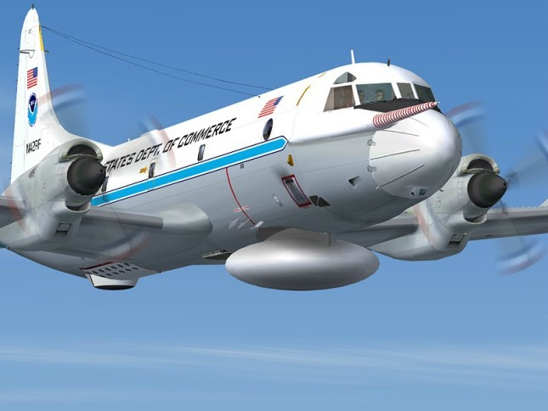
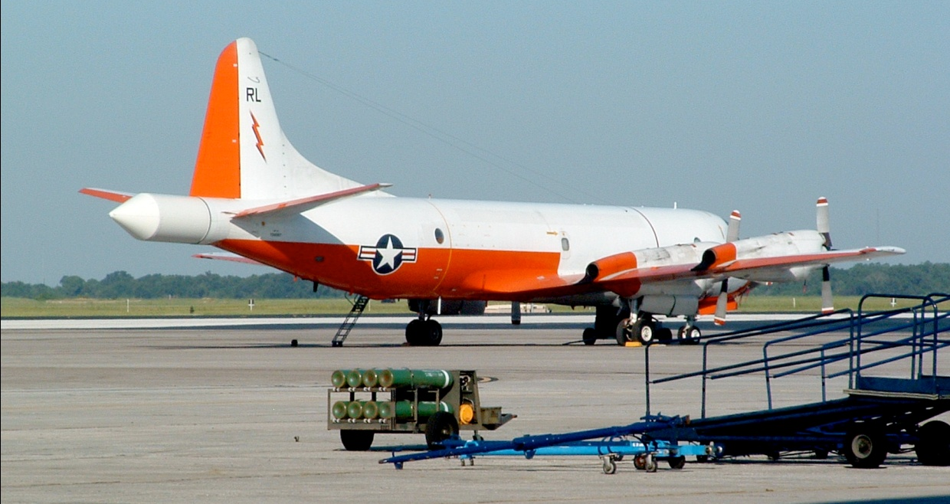
飛機觀測資料來源
除了投落送以及飛機所提供的局地觀測資料外，NOAA WP3D & NRL P3更可提供三維風場、雷達反射率資料（解析度可達400公尺）
image courtesy:
http://www.flightinfo.jp/
http://www.aoml.noaa.gov/

Slide 9
模擬結果
Katrina & Rita

Slide 10
路徑
預報約快12-18小時
預報約快6小時

Slide 11
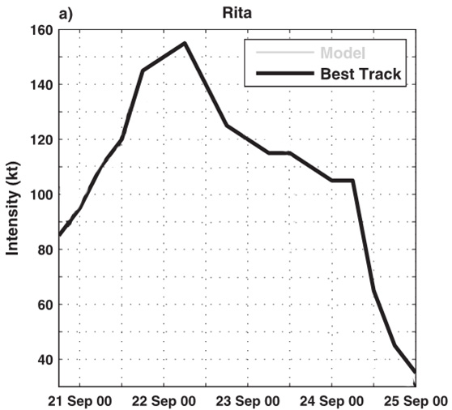
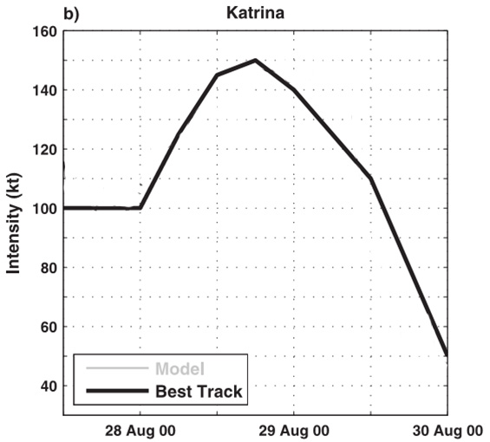
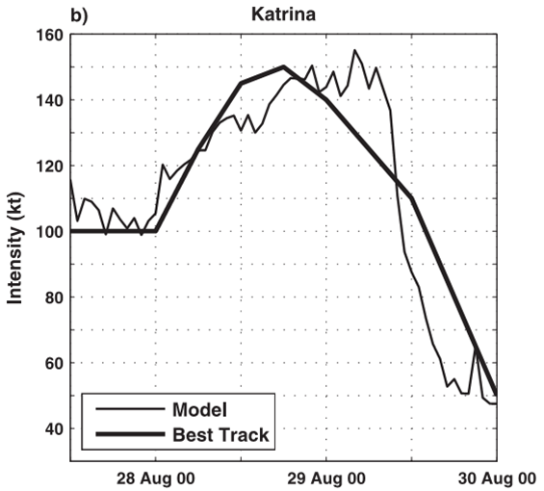
強度
模式有抓到強度變化
不過發生時間較早
強度減弱時間較晚
EWRC
RI
RI
Landfall

Slide 12
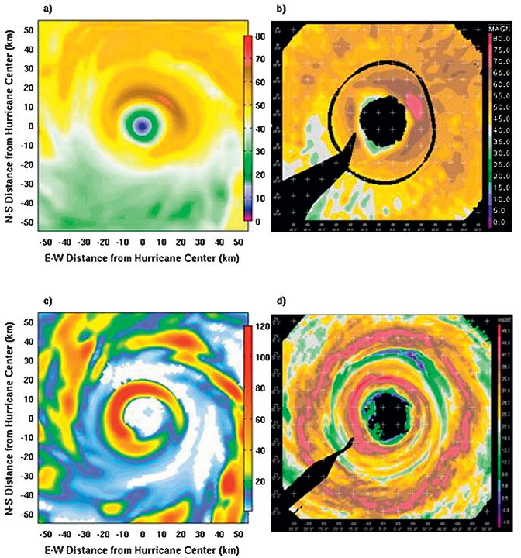
颶風結構
700hPa MM5風速
2.5km ELDORA風速
Rita
模式、觀測都有看到雙眼
牆結構
觀測資料由於解析度較高
故可看到較小尺度的現象
Sep.22 0624 UTC
Sep.22 1712-1742 UTC
700hPa MM5降雨率
2.5km ELDORA降雨率

Slide 13
颶風結構-Rita (垂直渦度)
颶風中心沒有降水，所以沒有辦法測得回波值
利用由P3穿越飛行時，機載雷達所反演出之三維
風場來計算垂直渦度，並與模式比較(700hPa)
眼牆替換結束
Notes:
動畫二：觀測、模式中都可看出典型成熟氣旋的渦度分佈（RMW內很高）
動畫三：在距中心約50km處有較高的渦度值，這有可能是水平渦度被tilt、stretch後的結果
觀測到的較為smooth，主要是因為這是60-100min平均結果，而P3的解析度也較低
隨時間演進，外雨帶的渦度有變強並往內收縮的現象，而眼牆也開始崩解(EWRC)，替換結束後風眼較大

Slide 14
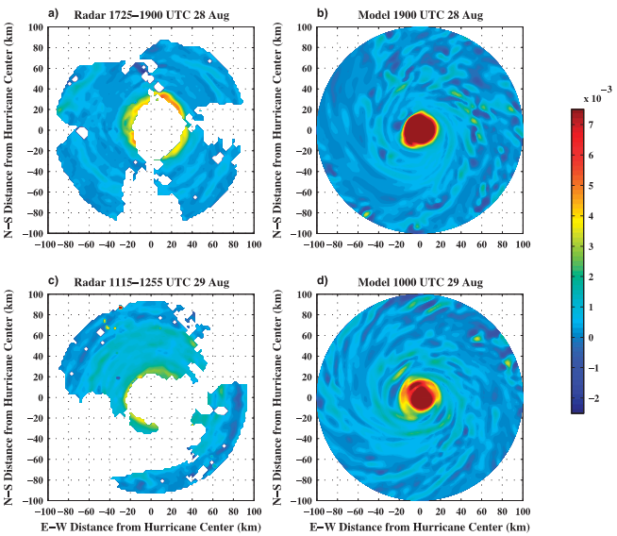
颶風結構-Katrina
模擬出的風眼較小
（強度較強）
外雨帶也有較強渦度，
但與Rita相比仍較小
Notes:
雨帶較為螺旋狀
Rita/Katrina相比，後者也沒有明顯的Moat

Slide 15
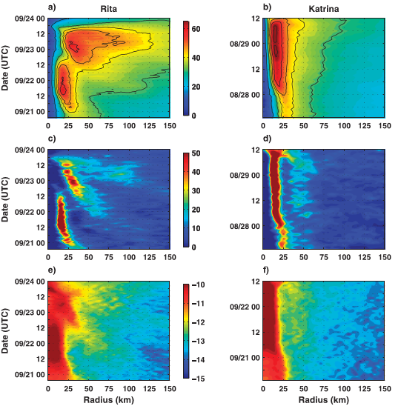
PV發展
形成較大的風眼，強度減弱
方位角平均風速
機載雷達提供空間上高解析度資料，但時間不夠連續
方位角平均降雨率
Moat
因？果？
新眼牆收縮
EWRC
方位角平均位渦
Notes:
PV採用Log級數，因為內核PV大外側PV一個級數
要探討是什麼造成次眼牆

Slide 16
模擬結果分析
Vortex Rossby Waves / Eddy Momentum Flux

Slide 17
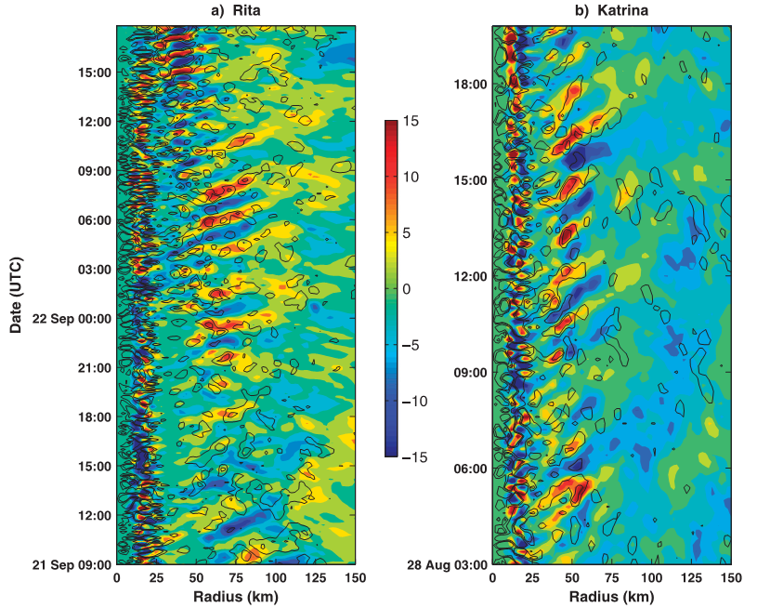
VRWs-WN2
EWRC
WN-2
降雨率(色階)
PV(等值線)
VRWs從外雨帶出現
而非眼牆區
可能不利於對流發展
Notes:
傅立葉級數分解後發現波數一二的結果較為活躍，主要原因是因為高波數的變化會被內核切線旋轉所對稱化
這裡用WN2是因為WN1通常與風切、氣旋運動有關，所以不採用（採用12分鐘的模式輸出資料）
Katrina有從眼牆往外的VRWs，Rita一開始沒有明顯向外傳的VRWs
EWRC後VRWs就成為從眼牆區發送了

Slide 18
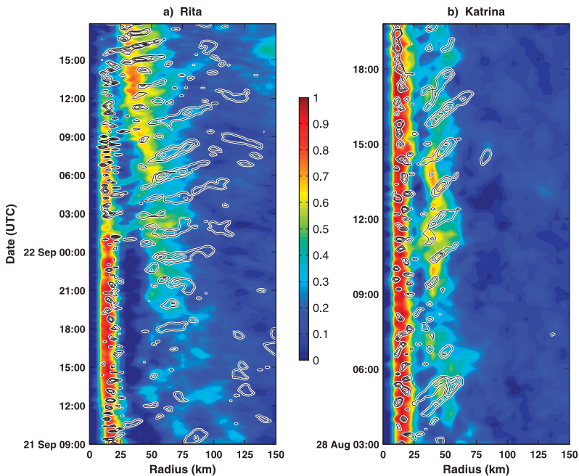
各半徑上之切向對流降水分量
降雨率>12.5mm/hr之格點數
該半徑之切向上所有格點總數
早期即有外雨帶出現
WN-2
降雨率覆蓋分量(色階)
降雨率(等值線)
Notes:
可看出Rita隨時間推演其半徑越來越短，雨帶也越來越寬
Katrina的則是內螺旋雨帶造成，這些雨帶是暫時的，且與徑向傳遞之VRWs耦合的很好

Slide 19
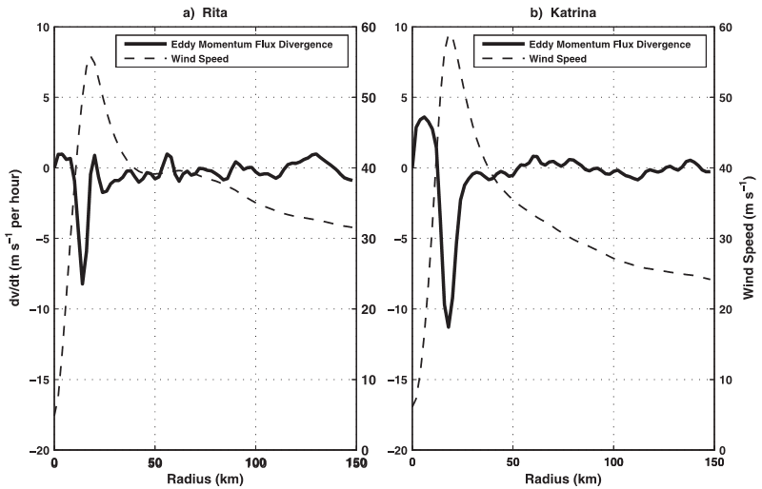
渦流動量通量分析
MK97：VRWs有停滯點的存在，該處波動與平均流場之交互作用會讓切線風速增加
切線風之加速度由亂流動量通量輻散作用所決定
此時次眼牆發展中
EMFD作用不顯著
Sep22. 0000-0600 UTC
Sep28. 0300-0800 UTC
RMW
Notes:
虛線是切線風速，放在這是為了方便參考RMW之處
亂流在眼牆區把能量傳到風眼中
此結果不如MK97所示，在停滯點處將能量由Eddy傳送到Mean Wind

Slide 20
模擬結果分析
Rita S.E.F.
Notes:
作這分析是因為亂流動量通量作用不顯著，所以看看是不是別的原因造成的

Slide 21
位渦收支
將收支方程(Wang 2002a)改寫至z座標，並採用Reynolds Decomposition分解為方位角平均場以及擾動場，忽略摩擦作用
平均風場造成
之通量輻散
加熱與垂直渦度同相位即會產生PV
與向量v有關的項僅使PV重新分佈
Notes:
RHS第一項可以解釋成平均渦旋環流造成的
第四項代表對流尺度的加熱所產生的位渦，跟外雨帶息息相關

Slide 22
位渦收支-內核1
點線：平均降雨率
虛線：PV
實線：PV Generation Rate
眼牆的對稱性使得平均場的貢獻較大
由於Katrina較強，其內核產生之PV值也較高(最大到50PVU)
眼牆內側的沈降冷卻造成這個負值
擾動場對收支影響在眼牆中心為負，眼牆邊緣為正，表示有向內傳遞(PV Mixing)/向外傳遞之作用(VRWs)
Notes:
Katrina可以到50PVU

Slide 23
位渦收支-內核2
點線：平均降雨率
虛線：PV
實線：PV Generation Rate
由較高的PV生成率可看出Katrina增強得較快，其風眼中的PV值也較高

Slide 24
位渦收支-內核3
點線：平均降雨率
虛線：PV
實線：PV Generation Rate
（此時為EWRC階段） Rita的主眼牆快速減弱，眼牆中的位渦生成率小於消耗率

Slide 25
位渦收支-內核4
點線：平均降雨率
虛線：PV
實線：PV Generation Rate
Rita之主眼牆消散的差不多，次眼牆處開始有位渦生成，也開始有重新分佈之現象

Slide 26
位渦收支-雨帶1
點線：平均降雨率
虛線：PV
實線：PV Generation Rate
Rita的位渦生成率在40km以外大致都為正值
Katrina則沒有明顯的正值
Notes:
由於是環狀平均之結果，擾動項代表的就是非環狀的加熱部份（individual convective cells）

Slide 27
位渦收支-雨帶2
點線：平均降雨率
虛線：PV
實線：PV Generation Rate
平均場的貢獻開始增加（軸對稱化）
Rita之擾動場仍是有著正貢獻

Slide 28
位渦收支-雨帶3
點線：平均降雨率
虛線：PV
實線：PV Generation Rate
SEF，此時已有眼牆之特性，擾動場在眼牆處造成負值，眼牆邊緣造成正值
此時與SEF前期不同的是擾動場是造成負貢獻

Slide 29
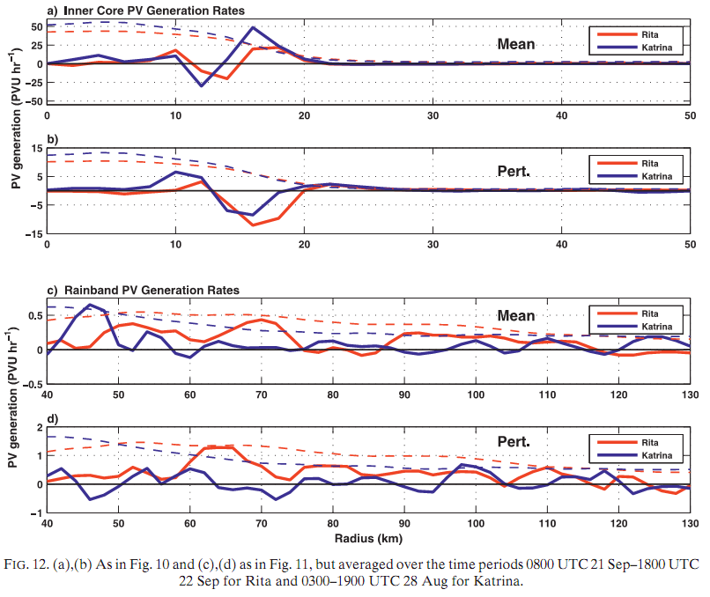
位渦收支-小結
Rita外雨帶中的位渦生成較有效率
持續存在的雨帶、由擾動場轉換到平均場的機制(optimal projection)讓位渦值能持續增加，並進而造成EWRC
Notes:
（較長的平均結果）內核結構相似，但Rita外雨帶PV生成率較高，皆大於零

Slide 30
結論
VRWs在兩個颶風內都有出現，但是並沒有對Rita的次眼牆形成造成貢獻
Katrina中的內螺旋雨帶即為VRWs所造成，由於其存在時間相對較短，無法形成次眼牆

Slide 31
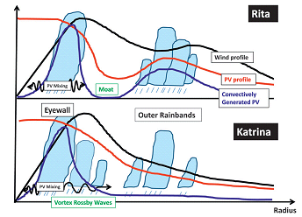
結論
位渦收支顯示：
眼牆的PV主要是由平均加熱、平均渦度造成
SEF時期，外雨帶部份的PV大多是由擾動加熱、擾動渦度所造成的
Rita的PV產生率在距中心60-120km處較大，也因此造成次眼牆之形成，這是因為外雨帶的對流剛好可以投影到環狀平均上
位渦由對流產生，經由軸對稱化過程被分佈至平均場，在加熱最大處之下方會產生噴流，讓地表通量增加，進而使雨帶增強而形成次眼牆
Notes:
Eddy、VRWs向內及外傳送PV
雨帶形狀很重要，雨帶越接近環狀，其平均值越大

Slide 32
未來展望
為何這兩個颶風會發展成不同的雨帶形式，雨帶形式是否與環境（如水汽）有關？
次眼牆以及眼牆替換過程之可預報度是與大環境條件有關或是與初始位渦分佈有關？

Slide 33
THE END

